Slide 1

НАО «Карагандинский технический университет
имени Абылкаса Сагинова»
Кафедра Разработки месторождений полезных ископаемых
Лекция 8. Мировая и национальная сырьевая политика: стратегии импортозамещения и экспортного потенциала
Автор: PhD, ассоциированный профессор
Суимбаева Айгерим Маратовна

Slide 2
Цель и план лекции
Цель – проанализировать позиционирование стран (Россия, Казахстан, Китай, США) на рынках минерального сырья и направления рациональной политики.
01
02
03
04
Критическое сырьё (critical raw materials)
Стратегии
Роль государственных
резервов и специальных
инвестиционных
контрактов
Влияние санкций и
сравнительный анализ
сырьевых стратегий
Увеличение глубины переработки внутри страны, поддержка вторичной металлургии
Перечень для ЕС, США, Китая, РФ
Изменение логистических цепочек на рациональное использование
СПИК

Slide 3
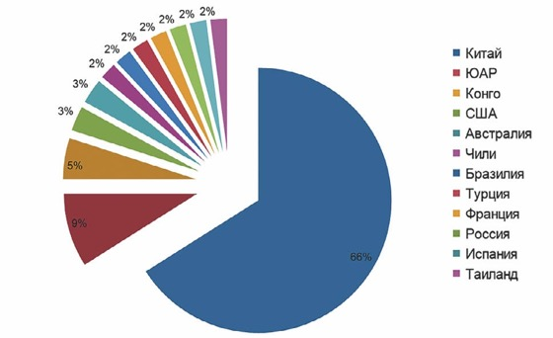
1) Критическое сырьё (critical raw materials)
Что такое критическое сырьё?
Ключевое определение
Минеральные ресурсы с высокой экономической значимостью и риском нарушения поставок – те материалы, без которых современная промышленность не может функционировать.
Зелёная энергетика
Становятся стратегическими в условиях глобального энергоперехода
Динамичные списки
Рисунок 1 - Ведущие мировые поставщики критически важных
сырьевых материалов, % Источник: https://doi.org/10.2873/11619
Постоянно расширяются и обновляются
по мере изменения спроса

Slide 4
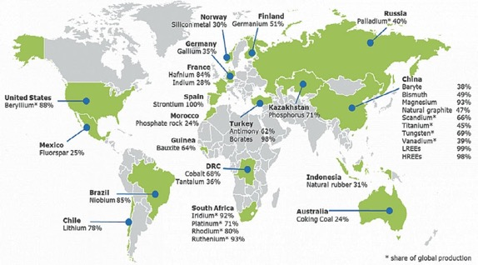
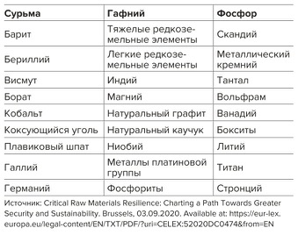
Критическое сырьё для стран Евросоюза
Анализ мировых поставок критически важных материалов подтверждает, что Китай является крупнейшим поставщиком нескольких важнейших видов сырья. Другие страны также являются важными мировыми поставщиками конкретных материалов. Например, Россия и Южная Африка являются крупнейшими мировыми поставщиками металлов платиновой группы, США – бериллия, а Бразилия – ниобия. Что касается общего количества CRM, Китай является основным мировым поставщиком 66% критически важных видов сырья.
Рисунок 2 - Крупнейшие поставщики критически важных сырьевых материалов в ЕС
Источник: Critical Raw Materials Resilience: Charting a Path Towards Greater Security and Sustainability. Brussels, 03.09.2020. Available at: https://eur-lex.europa.eu/legalcontent/ EN/TXT/PDF/?uri=CELEX:52020DC 0474&from=EN Источник: https://mining-media.ru/ru/article/newtech/17499-rol-kriticheski-vazhnykh-syrevykh-materialov-v-usloviyakh-ekonomicheskoj-neopredelennosti-opyt-es

Slide 5
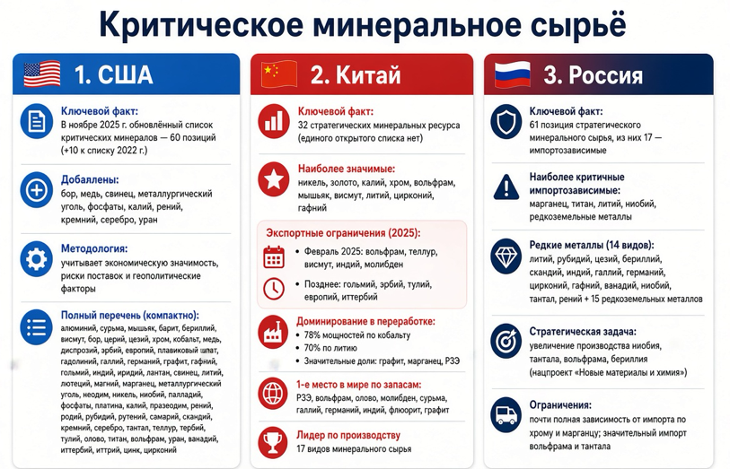

Slide 6
Казахстан: ресурсный потенциал
Производство
Мировые позиции
Вклад в ВВП
Бериллий, тантал, ниобий, скандий, титан, рений, осмий – уникальный спектр редких металлов
Входит в десятку крупнейших производителей по меди, цинку, вольфраму и хрому
Горнодобывающий сектор - 12% ВВП страны (16,1 трлн тенге)
Вольфрам
Молибден
Литий
2,4 млн т запасов
1,1 млн т запасов
75,6 тыс. т запасов

Slide 7
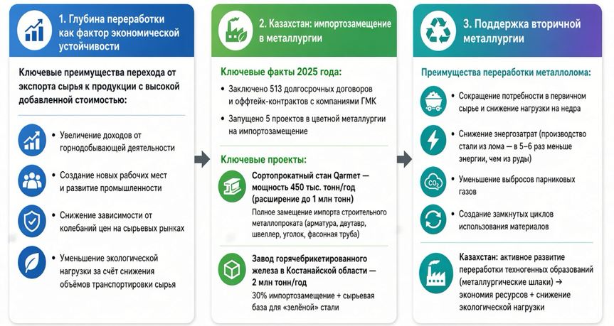
2) Стратегия импортозамещения в Казахстане

Slide 8
3) Роль государственных резервов и
специальных инвестиционных контрактов
Государственный резерв стратегических материалов – это инструмент обеспечения экономической безопасности страны. США, например, создают Critical Minerals Strategic Reserve для стабилизации рынков критического сырья и повышения уверенности инвесторов.
987
355
350
37
месторождений
месторождений
лет угля
лет золота
твёрдых полезных ископаемых на госучёте в Казахстане
углеводородов на госучёте в Казахстане
разведанных запасов при
текущих темпах добычи
разведанных запасов при
текущих темпах добычи
50
38
156
лет нефти
лет меди
лет свинца
разведанных запасов при
текущих темпах добычи
разведанных запасов при
текущих темпах добычи
разведанных запасов при
текущих темпах добычи
СПИК (специальные инвестиционные контракты) – инструмент ГЧП: государство предоставляет налоговые преференции в обмен на создание производств и локализацию технологий.

Slide 9
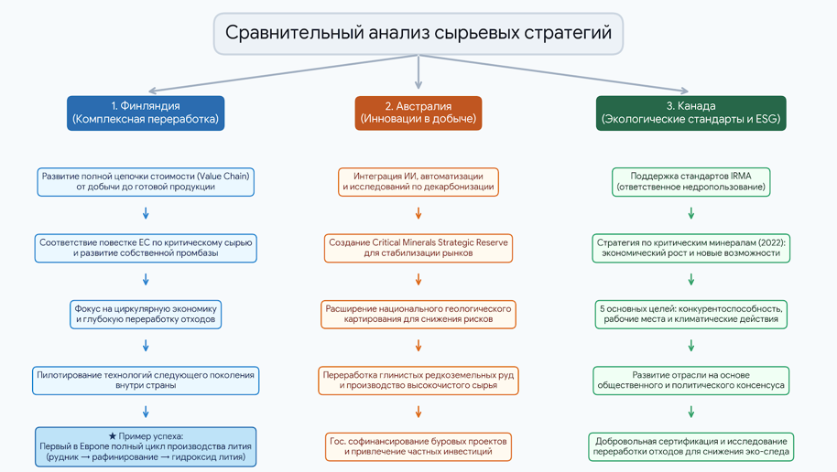

Slide 10
Контрольные вопросы и литература
Вопросы для самопроверки
Рекомендуемая литература
1. Что такое критическое сырьё (critical raw materials)? Какие минералы входят в перечни критического сырья для ЕС, США, Китая и России?
2. Каковы основные направления стратегий импортозамещения в металлургии Казахстана?
3. Какую роль играют государственные резервы полезных ископаемых и специальные инвестиционные контракты (СПИК) в обеспечении рационального недропользования?
4. Как санкционное давление и изменение логистических цепочек влияют на сырьевую политику Казахстана? Какие альтернативные маршруты транспортировки развиваются?
5. В чём заключаются ключевые отличия сырьевых стратегий Финляндии, Австралии и Канады? Какие подходы каждой из этих стран могли бы быть адаптированы для Казахстана?
1. Critical Raw Materials Act (CRMA) – European Commission, 2025
2. Final 2025 List of Critical Minerals – U.S. Department of the Interior, November 2025
3. Китайский перечень стратегических минеральных ресурсов – Frontiers, 2025
4. Перечень стратегического минерального сырья РФ – Российская академия наук, 2025
5. Казахстан: редкие и редкоземельные металлы – 24.kz, 2025
6. Стратегия импортозамещения в металлургии Казахстана – inform.kz, 2025
7. Государственный учёт запасов полезных ископаемых Казахстана – tengrinews.kz, 2026
8. Влияние санкций на металлургию Казахстана – Kursiv, 2026

